Slide 1

АВТОМОБИЛЬНЫЕ ДОРОГИ

Slide 2

АВТОМОБИЛЬНАЯ ДОРОГА – это комплекс линейных и сосредоточенных транспортных сооружений с технико-экономическими параметрами, обеспечивающими безопасные, удобные и экономичные условия движения транспортных средств с расчетными скоростями и нагрузками круглый год в течение заданного периода эксплуатации.
АВТОМОБИЛЬНЫЕ ДОРОГИ – визитная карточка страны, одна из основ ее экономической жизни, это достояние нации, которое надо не только бережно сохранять, рационально использовать, но и неуклонно приумножать. Эффективная работа транспорта – необходимое условие успешного развития всех без исключения отраслей народно хозяйственного комплекса.

Slide 3
Литература
Эксплутация автомобильных дорог: учебное пособие для автодорожных вузов / А.К. Киялбаев, С.Н. Киялбай – Москва-Алматы: МАДО, КазАДИ, 2017. – 342 с.
Справочная энциклопедия дорожника. Том II. Ремонт и содержание автомобильных дорог /Под. ред. А.П. Васильева –М.: Транспорт, 2004.
Справочник дорожного мастера. Строительство, эксплуатация и ремонт автомобильных дорог. – М.: Инфра-Инженерия, 2005.
Диагностика автомобильных дорог: учебно-методическое пособие / И.И. Леонович, С.В. Богданович. – Минск: БНТУ, 2012. – 226 с.
Эксплуатация автомобильных дорог, т.1-2.: учебник для студентов высш. учеб. заведений /А.П. Васильев – М.: Издательский центр «Академия», 2010 –320 с.
ПР РК 218-27-2014 «Инструкция по диагностике и оценке транспортно-эксплуатационного состояния автомобильных дорог»;
ПР РК 218-03-02 «Инструкция по оценке ровности дорожных покрытий толчкомером»;
Р РК 218-05-97 «Рекомендации по оценке прочности и расчет усиления нежестких дорожных одежд»;
ГОСТ 304.3-96 «Автомобильные дороги.Методы определения коэффициента сцепления колеса автомобиля с дорожным покрытием»
ПР РК 218-05.1-05 «Инструкция по назначению межремонтных сроков службы нежестких дорожных одежд и покрытий»
СТ РК 1279-2004 «Методы определения шероховатости дорожного покрытия и коэффициента сцепления колес автомобиля с дорожным покрытием»

Slide 4
Основные задачи развития автомобильных дорог:
сохранение существующей автодорожной сети, повышение ее транспортно-эксплуатационного состояния за счет проведения полного комплекса работ по модернизации, ремонту и содержанию дорог;
приоритетное развитие опорной дорожной сети, в первую очередь, участков автомагистралей в составе международных транспортных коридоров, реализация проектов строительства скоростных автодорог, в том числе с привлечением частных инвестиций;
совершенствование и развитие сети областных и районных автомобильных дорог, а также улично-дорожной сети населенных пунктов.

Slide 5
Тенденции, которые требуют развития дорожной отрасли:
  принципиально новый подход к развитию дорожной инфраструктуры, которая должна расширять возможности экономического роста, интегрировать национальную экономику в глобальную среду, а также двигаться в регионы внутри страны;
  ускоренное старение дорожных инфраструктур вследствие роста интенсивности движения и, особенно, движения тяжелого автотранспорта. В условиях износа дорожной инфраструктуры инвестиционные приоритеты со строительства дорог и расширения сети дорог постепенно будут смещаться на ее содержание, ремонт и эксплуатацию существующей инфраструктуры для повышения ее технических характеристик;
  постоянный рост потребности в ресурсах на дорожную инфраструктуру из-за увеличения интенсивности движения на дорогах, повышения требований общества к качеству дорог и придорожного сервиса и соответственно роста издержек;
  наращивание управленческого опыта, который выражается в повышении производительности и результативности, а также необходимости в прозрачной отчетности дорожной отрасли перед обществом за расходованием бюджетных средств и внедрение стиля управления, присущего частному сектору;
  в условиях рыночной экономики дорожная отрасль может управляться как бизнес. Концепция подобного управления получила название «Управление дорожными активами», доказывая, что в условиях рыночной экономики дорожная отрасль может противостоять объективным тенденциям и, главное, отвечать ожиданиям общества относительно качества дорожных активов.

Slide 6
Сеть автомобильных дорог
Республики Казахстан

Slide 7
Сеть автомобильных дорог
Республики Казахстан
  Протяженность автомобильных дорог в Казахстане составляет около 148 тысяч километров.
  Из них:
  более 93 тысячи километров - дороги общего пользования;
  44 тысячи километров улицы населенных пунктов;
  и около 11 тысячи километров - хозяйственные дороги в виде подъездов к промышленным предприятиям, рудникам, фермерским и лесным хозяйствам, другим производствам, выполняющие роль технологических дорог.

Slide 8
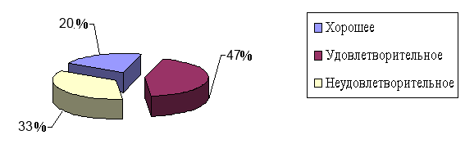
Состояние сети автодорог республиканского значения по состоянию на 2013 год

Slide 9
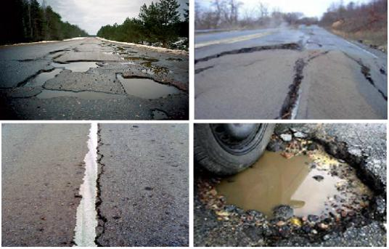
Фактическое состояние автомобильных дорог Казахстана

Slide 10
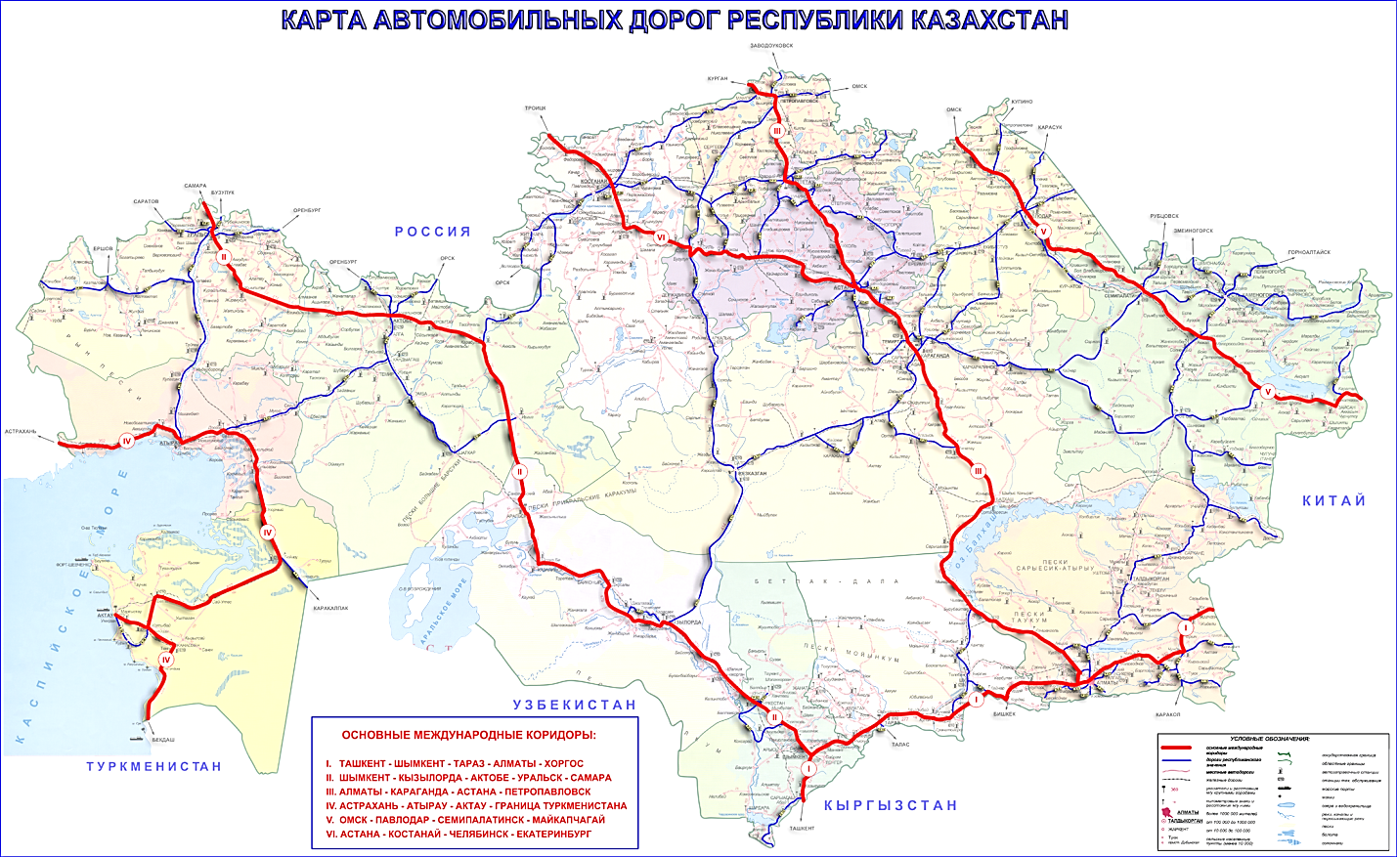
3
2
6
5
5
4
2
3
4
1
4
2
1
1

Slide 11
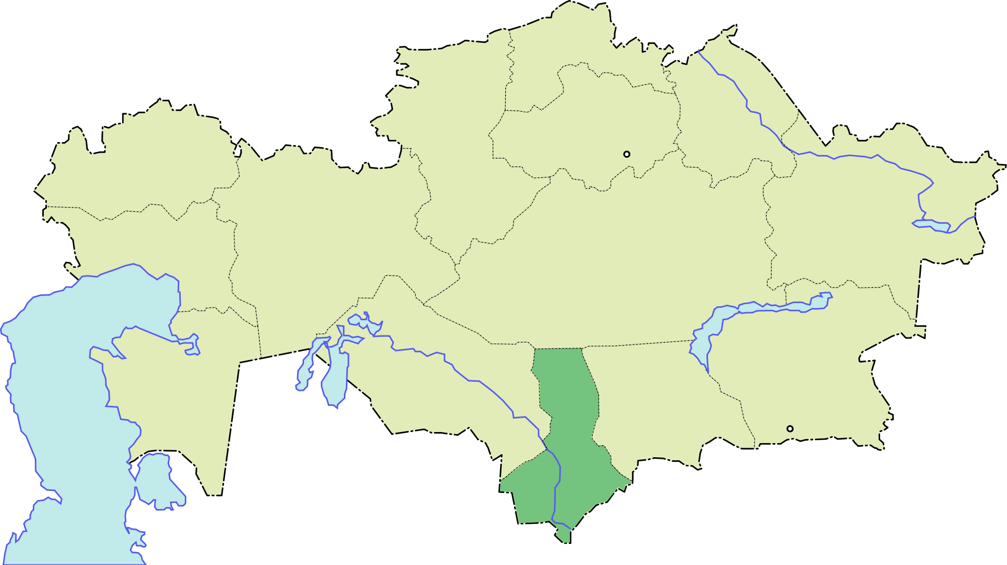
Центр
(Астана)
2
Восток
(У-Ка)
3
1
Запад
(Актау)
Юг
(Алматы)
Центр-Юг (Астана-Караганды-Балхаш-Алматы)
Центр-Восток (Астана-Павлодар-Калбатау-Усть-Каменогорск)
Центр-Запад (Астана-Аркалык-Торгай-Карабутак-Актобе-Доссор-Бейнеу-Актау)

Slide 12
Причины плохого состояния местной сети дорог:
резко континентальный климат (суровые температурные условия: от – 50 до +50 градусов);
концентрация дорожно-строительных материалов (щебень, песок и др.) в отдельных областях республики, некачественные дорожно-строительные материалы;
отсутствие необходимого количества нефти, подходящей для последующего производства дорожного битума, пригодного для строительства в нашей климатической зоне;
имеющие место нарушения в технологии строительства;
малочисленность населения, и в первую очередь экономически активного населения – налогоплательщиков, что сказывается на поступлениях в бюджет и бюджетных возможностях;
самое главное – это то, что областной бюджет никогда не осилит расходы, связанные с финансированием строительства, капитального или среднего ремонта местных дорог.

Slide 13
Основные проблемы существующих Казахстанских автодорог:
низкие технические параметры (по расчетной нагрузке на ось, категории и т.д.);
высокий риск аварийности и смертности на дорогах с 2-х полосным движением;
низкий уровень обеспеченности и изношенность дорожно-эксплуатационной техники в эксплуатирующих организациях по республиканской и местной сети дорог;
плохое состояние автомобильных дорог областного и районного значений, а также мостов вследствие недостаточного финансирования строительства и ремонта из местных бюджетов;
качество ремонта дорог в Казахстане остается низким по причинам низкой квалификации работников, используемых низкокачественных материалов и отсталых технологий, несовершенства тендерных процедур отбора исполнителей строительных и ремонтных автодорожных проектов.

Slide 14
Теоретическими предпосылками управления транспортно-эксплуатационным состоянием автомобильных дорог и организацией дорожного движения являются следующие положения:
в процессе функционирования автомобильно-дорожной системы могут происходить и происходят существенные изменения в состоянии отдельных ее элементов и в их взаимодействии, но несмотря на это конечные результаты функционирования системы (производительность транспортных средств, пропускная и провозная способность дорог, себестоимость перевозок, удобство и безопасность движения) в различных природно-климатических условиях могут колебаться, не выходя за допустимые, заранее заданные пределы;
взаимодействие элементов в автомобильно-дорожной системе является управляемым процессом; управляемым процессом является и общее функционирование автомобильно-дорожной системы;
эксплуатационные качества подсистемы "дорожные условия" (характеризуемой совокупностью геометрических параметров и транспортно-эксплуатационных показателей дороги, непосредственно определяющих режим движения потока транспортных средств) являются управляемыми и могут быть обеспечены в заданных допустимых пределах в различных природно-климатических условиях;
транспортно-эксплуатационные характеристики дорог определяются на этапе проектирования в соответствии с их функциональным назначением и могут и должны поддерживаться на заданном уровне в процессе эксплуатации с учетом изменяющихся технико-экономических условий функционирования автомобильных дорог.

Slide 15
Основные задачи и функции дорожно-эксплуатационной службы:
государственный учет и паспортизация автомобильных дорог и дорожных сооружений, учет движения, диагностика и оценка состояния, создание и развитие автоматизированного банка данных о состоянии дорог и мостов;
обеспечение требуемого технического и эксплуатационного уровня дорог и дорожных сооружений, безопасности движения транспорта и пешеходов;
организация и выполнение работ по содержанию и ремонту, архитектурному оформлению и благоустройству дорог в соответствии с действующей классификацией работ по ремонту и содержанию автомобильных дорог общего пользования;
содержание в постоянной исправности и обеспечение эффективного использования основных фондов, предназначенных для эксплуатации автомобильных дорог;
принятие необходимых мер по предотвращению перерывов и ограничений движения, сезонных деформаций и разрушений дорог и искусственных сооружений, по ликвидации последствий стихийных бедствий, своевременное информирование участников движения и заинтересованных организаций об условиях движения на дорогах;
обеспечение совместно с соответствующими органами охраны дорог и дорожных сооружений контроля за соблюдением Правил пользования и охраны автомобильных дорог и дорожных сооружений;
обеспечение мероприятий по созданию здоровых и безопасных условий труда в подразделениях дорожной службы.

Slide 16
Органы, осуществляющие управление автомобильными дорогами:
в целях обеспечения сохранности автомобильных дорог устанавливают начало и окончание периода временного ограничения движения на обслуживаемой сети федеральных автомобильных дорог в расчетный период года (весной);
оповещают через средства массовой информации заинтересованные предприятия, учреждения и частных лиц о порядке введения временного ограничения движения по обслуживаемой сети автомобильных дорог;
организуют контроль за проездом транспортных средств, а также установкой необходимых дорожных знаков.

Slide 17
1) в процессе функционирования автомобильно-дорожной системы могут происходить и происходят существенные изменения в состоянии отдельных ее элементов и в их взаимодействии, но несмотря на это конечные результаты функционирования системы (производительность транспортных средств, пропускная и провозная способность дорог, себестоимость перевозок, удобство и безопасность движения) в различных природно-климатических условиях могут колебаться, не выходя за допустимые, заранее заданные пределы;
2) взаимодействие элементов в автомобильно-дорожной системе является управляемым процессом; управляемым процессом является и общее функционирование автомобильно-дорожной системы;
3) эксплуатационные качества подсистемы "дорожные условия" (характеризуемой совокупностью геометрических параметров и транспортно-эксплуатационных показателей дороги, непосредственно определяющих режим движения потока транспортных средств) являются управляемыми и могут быть обеспечены в заданных допустимых пределах в различных природно-климатических условиях;
4) транспортно-эксплуатационные характеристики дорог определяются на этапе проектирования в соответствии с их функциональным назначением и могут и должны поддерживаться на заданном уровне в процессе эксплуатации с учетом изменяющихся технико-экономических условий функционирования автомобильных дорог.

